Slide 1
PLANES ESTRÁTEGICOS DEPARTAMENTALES DE
CIENCIA, TECNOLOGÍA E INNOVACIÓN – PEDCTI
Oficina de Regionalización
Dirección de Redes del Conocimiento

Slide 2
PLANES ESTRÁTEGICOS DEPARTAMENTALES DE CIENCIA, TECNOLOGÍA E INNOVACIÓN
PEDCTI
RECURSOS COLCIENCIAS
prov. Crédito
BID 2335/ OC-CO

Slide 3
PLANES ESTRÁTEGICOS DEPARTAMENTALES DE CIENCIA, TECNOLOGÍA E INNOVACIÓN
PEDCTI
La formulación de los Planes Estratégicos Departamentales de CTeI, se considera una herramienta orientadora para que los Entes Territoriales puedan definir lineamientos, metas y estrategias para generar y fortalecer las Capacidades de CTeI. Para el año 2011, 8 departamentos contaban con esta herramienta ..
Convocatoria 539 de 2011: 2.665.304.1082
18 Departamentos
Recursos BID
Convocatoria 552 de2012: 661.000.000
4 Departamentos
* Planes para descargar en PDF en www.colciencias.gov.co – ESTRATEGIAS – Regionalización de la CTeI

Slide 4
PLANES ESTRÁTEGICOS DEPARTAMENTALES DE CIENCIA, TECNOLOGÍA E INNOVACIÓN
PEDCTI
CONVOCATORIA 539 DE 2011
Departamentos Objeto de la convocatoria | 23
Recursos disponibles | $ 2.665.304.102
Departamentos cubiertos | 18
Recursos desembolsados | $ 2.467.752.102
Recursos pendientes por desembolsar (Norte de Santander, Putumayo y Guajira) | $ 197.552.000
Nivel de ejecución | 92%

Slide 5
PLANES ESTRÁTEGICOS DEPARTAMENTALES DE CIENCIA, TECNOLOGÍA E INNOVACIÓN
PEDCTI
CONVOCATORIA 552 DE 2012
Departamentos Objeto de la convocatoria | 5
Recursos disponibles | $ 661.00.000
Departamentos cubiertos | 4
Recursos Totales Desembolsados | $ 591.400.000
Recursos pendientes por desembolsar ( Guainía) | $ 69.600.000
Nivel de ejecución | 89%

Slide 6
PLANES ESTRÁTEGICOS DEPARTAMENTALES DE CIENCIA, TECNOLOGÍA E INNOVACIÓN
PEDCTI
PLANES CON CONVENIOS INDEPENDIENTES
Antioquia * | Convenio 441 de 2009
Meta * | Convenio 442 de 2009
Cesar * | Recursos Propios
Bolívar * | Convenio 151 de 2008
Valle del Cauca * | Convenio 453 de 2009
Risaralda * | Convenio 350 de 2009
Caquetá * | Convenio 098 de 2010
Chocó * | Convenio 232 de 2010
Huila * | Convenio 159 de 2005
Caldas * | Recursos Propios
CONVOCATORIA 539 DE 2011
Amazonas * | Convenio 821 de 2011 | Universidad Nacional – sede Amazonas
Arauca “ | Convenio 468 de 2012 | Observatorio Colombiano de C y T
Atlántico * | Convenio 413 de 2012 | Universidad del Norte
Boyacá” | Convenio 824 de 2011 | Observatorio Colombiano de C y T
Casanare * | Convenio 828 de 2011 | Observatorio Colombiano de C y T
Cauca “ | Convenio 823 de 2011 | Universidad del Cauca
Córdoba * | Convenio 827 de 2011 | Corporación Observatorio del Caribe Colombiano
Cundinamarca “ | Convenio 337 de 2012 | Universidad Nacional
Guajira * | Convenio 412 de 2012 | TECNOS
Magdalena * | Convenio 415 de 2012 | Universidad del Rosario
Norte de Santander | Convenio 410 de 2013 | Universidad del Rosario
Putumayo * | Convenio 431 de 2012 | Universidad del Valle
Vichada “ | Convenio 826 de 2011 | Universidad Nacional
Santander * | Convenio 625 de 2012 | Universidad Industrial de Santander
Tolima “ | Convenio 346 de 2012 | Centro Regional de Productividad y Desarrollo Tecnológico del Tolima
Quindío “ | Convenio 375 de 2012 | Observatorio Colombiano de C y
San Andrés “ | Convenio 336 de 2012 | IN-NOVA Programa de Innovación Internacional
Nariño * | Convenio 822 de 2011 | Cámara de Comercio de Pasto
CONVOCATORIA 552 DE 2012
Sucre | Convenio 592 de 2012 | Red Adelco
Guaviare | Convenio 594 de 2012 | Universidad Nacional – sede Amazonas
Guainía | Convenio 593 de 2012 | Universidad Nacional – sede Amazonas
Vaupés | Convenio 292 de 2013 | Universidad Nacional – sede Amazonas
* Planes para descargar en PDF en www.colciencias.gov.co – ESTRATEGIAS – Regionalización de la CTeI

Slide 7
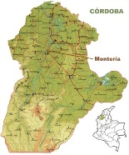
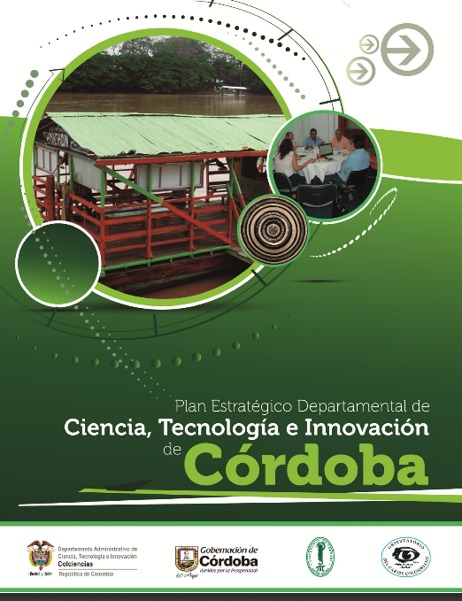
RESULTADOS ESPERADOS
CÓRDOBA
Entidad Ejecutora:
Corporación Observatorio del Caribe Colombiano
LÍNEAS ESTRATEGICAS DEL PEDCTI | PROYECTOS ENMARCADOS EN EL PEDCTI
- Fortalecer el capital humano especializado en la producción de nuevos saberes científicos, desarrollo de tecnologías, implementación de innovaciones productivas y gestión del conocimiento. - Mejorar la capacidad regional instalada en el SCTeI para generar mayor valor agregado en las apuestas productivas (agroindustria, minería, energía, artesanías y turismo sostenible) fortaleciendo las capacidades de innovación tecnológicas en el departamento. - Implementar procesos para la articulación y gestión institucional y operativa del Sistema de Ciencia, Tecnología e Innovación del departamento de Córdoba. - Desarrollo de procesos de Apropiación Social de la Ciencia, la Tecnología y la Innovación (ASCTI). | Fortalecimiento Capacidades Investigativas y Emprendedoras en los Establecimientos Educativos. Desarrollo de Integración Tecnológica de Recursos Energéticos Renovables en Sistemas Productivos Agrícolas y Agroindustriales. Investigación y Desarrollo Aplicado de un Modelo Experimental para el Manejo Productivo y Sostenible de los Sistemas Agroforestales. Desarrollo e Investigación Aplicada de un Modelo Experimental Sostenible e Innovador en la Cadena Productiva de Artesanías derivada de la Caña Flecha. Estudio de Factibilidad del Parque Tecnológico del Sinú y San Jorge Investigación Sobre el Corredor Agroecológico Caribeño (Córdoba - La Guajira) En La Cuenca Del Rio Sinú.
9 proyectos aprobados FONDO CTeI- SGR
6 proyectos enmarcados en PEDCTI

Slide 8
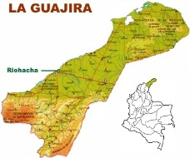
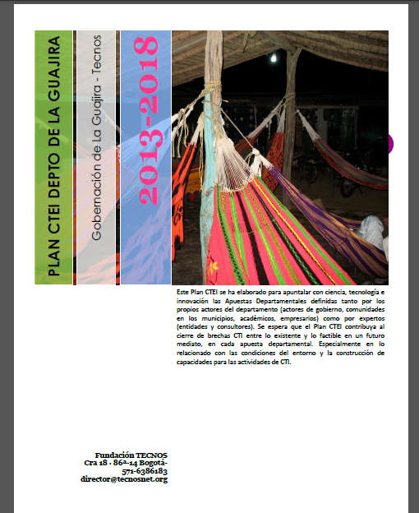
RESULTADOS ESPERADOS
GUAJIRA
LÍNEAS ESTRATEGICAS DEL PEDCTI (Elaborado en 2013) | PROYECTOS ENMARCADOS EN EL PEDCTI
Apuestas Productivas: A.Ovino - Caprino B. Hortofrutícola C. Otras apuestas agropecuarias potenciales (Ganado, bovino, avicultura, bosques xerofítico, palma, café, malanga) (Exploratorias) D. Acuicultura y maricultura E. Eco y etno turismo especializado F. Océano como fuente alternativa y G. Mineras ( valores agregados) Apuestas Sociales A. Manejo agua B. Generación y uso de energías alternativas C. Educación D. Salud E. Emprendimiento como base de desarrollo F. Conocimiento étnico y tradicional Etno-Educación G. Cambio climático y seguridad alimentaria. | 1. Desarrollo Sostenible de la Acuicultura en el Caribe Colombiano 2. Fortalecimiento de una Cultura Ciudadana y Democrática de Ciencia, Tecnología e Innovación-Programa Ondas. 3, Desarrollo Programa De I+D+I en Energías Renovables 4. Estudios de Maestría y Doctorado dentro y fuera del País para Profesionales 5. Investigación sobre determinantes de la Carga del Dengue e Intervenciones para su Reducción. 6. Mejoramiento y aumento de la Productividad y Competitividad del Sector Ganadero del Departamento de la Guajira 7. Estudios Clínico Genéticos, Diagnóstico e Intervención de las Enfermedades Asociadas a la Explotación del Carbón en el Departamento de la Guajira 8. Mejoramiento de las Capacidades de Apropiación Social del Conocimiento a través del Museo de Cultura, Ciencia y Tecnología DESQBRE Guajira
Entidad Ejecutora:
TECNOS
9 proyectos aprobados FONDO CTeI- SGR
8 proyectos enmarcados en PEDCTI

Slide 9
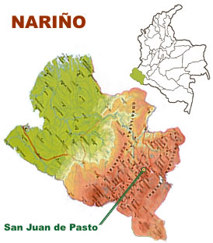
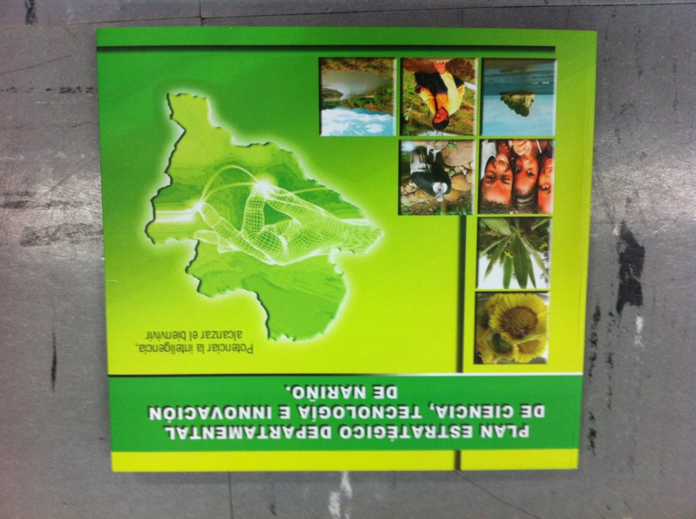
RESULTADOS ESPERADOS
NARIÑO
LÍNEAS ESTRATEGICAS DEL PEDCTI | PROYECTOS ENMARCADOS EN EL PEDCTI
- Nariño Alcanza el Bienvivir - Nariño Potencia la Diferencia - Nariño Potencia Alimentaria - Nariño Viabiliza la Vía Campesina - Nariño Verde y Biodiverso | Desarrollo de un Bioinsumo de Especies Promisorias útil para el Control de Enfermedades del Cacao y Cultivos Tipo Exportación en Tumaco-Nariño. Investigación Incrementar la Calidad del Cultivo de Lulo Mediante el Desarrollo de un Paquete Tecnológico para el Injerto Arboleda. Investigación Evaluación del Efecto de Sombra de diferentes especies Arbóreas en el Comportamiento Agronómico y Calidad de Café Consaca Investigación para la Evaluación de la Aptitud de Siete Líneas de Arveja aptas para Procesamiento Agroindustrial Aprovechamiento de Residuos Agroindustriales de Frutas para la Obtención de Aceites con Potencialidad en la Industria Cosmética, Utiliza Pasto, Nariño. Fortalecimiento de Capacidades Regionales en Investigación, Desarrollo Tecnológico e Innovación en el Departamento de Nariño Fortalecimiento de la Cultura Ciudadana y Democrática en CTeI, a través de la Investigación como Estrategia Pedagógica Apoyada En TICs Investigación Selección Mediante Modelos Genómicos y Poligénicos para el Mejoramiento Genético de los Bovinos de Leche en el Trópico Alto de Nariño
Entidad Ejecutora:
Cámara de Comercio de Pasto
9 proyectos aprobados
8 proyecto enmarcado en PEDCTI

Slide 10
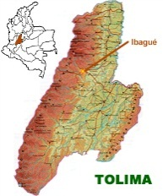
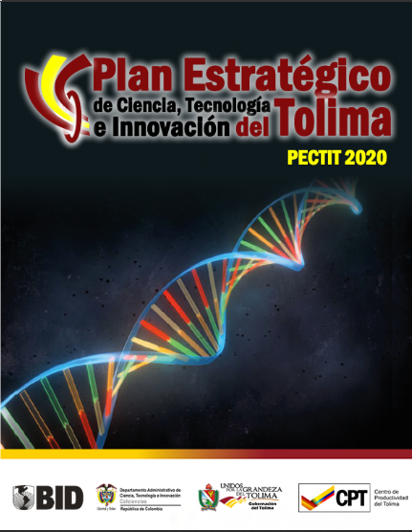
RESULTADOS ESPERADOS
TOLIMA
LÍNEAS ESTRATEGICAS DEL PEDCTI | PROYECTOS ENMARCADOS EN EL PEDCTI
Potenciar el Talento Humano Desarrollar soluciones de innovación social que impacten el Desarrollo Urbano; la Salud y la Educación; el ambiente; el turismo; la energía y los materiales Fortalecer la institucionalidad del SRCTeI Generar conocimiento y desarrollar soluciones tecnológicas a la Medida en los tópicos de Conectividad, movilidad, logística, y Organizacional Implementar herramientas estratégicas para la Innovación en las áreas de Inteligencia Competitiva; Vigilancia Tecnológica; Prospectiva Tecnológica; Benchmarking; y Modelos de Negocios Construir una cultura de CTeI a partir de una cultura focalizada incluyente que permita una alfabetización tecnológica masiva y que sea apropiada por la sociedad Propiciar Escenarios para el Surgimiento de Nuevos Sectores que aseguren el Emprendimiento de Base Tecnológica; las Ruedas de Negocio; y el desarrollo de un ecosistema para el emprendimiento. | Fortalecimiento de Capacidades de la Unidad de Vigilancia- Tecnológica e Inteligencia Competitiva del Tolima INNOVATEC Desarrollo de una Cultura Científica en Niños y Jóvenes del Departamento de Tolima Fortalecimiento del Proceso Académico e Investigativo del Conservatorio del Tolima Formación de Talento Humano de Alto Nivel en Segunda Lengua, Maestrías, Doctorados, Posdoctorados y Estancias Especializadas en el Ámbito Internacional, Nacional y Regional Implementación de una Estrategia de Apropiación Social del Conocimiento Basada en Innovación para la Infancia, la Adolescencia y la Juventud del Departamento del Tolima
Entidad Ejecutora:
Centro Regional de Productividad y
Desarrollo Tecnológico del Tolima
10 proyectos aprobados
5 proyectos enmarcados en el PEDCTI

Slide 11
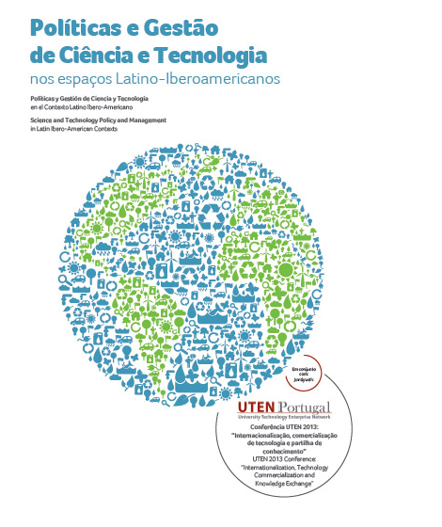
PEDCTI TOLIMA:
PONENCIA Los planes estratégicos de CTeI como mecanismo para promover el desarrollo regional sostenible en Colombia. Caso Tolima.
Realizado en Portugal del 27 al 31 de Octubre de 2013

Slide 12
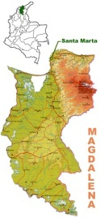
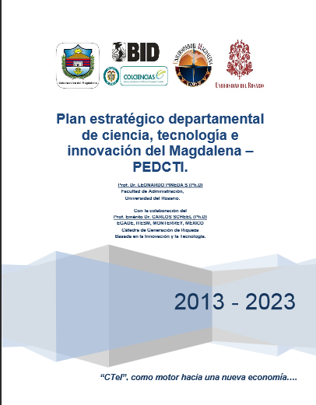
RESULTADOS ESPERADOS
MAGDALENA
LÍNEAS ESTRATEGICAS DEL PEDCTI (Elaborado en 2013) | PROYECTOS ENMARCADOS EN EL PEDCTI
CADENAS PRODUCTIVAS - Cafés Especiales - Pesca y Acuicultura | Aportes a la Diversificación de las Pesquerías Artesanales del Área Marino y Costera de todo el Departamento del Magdalena. Fortalecimiento del Departamento del Magdalena en sus Capacidades de Investigación en Ciencia, Tecnología e Innovación. Investigación : Programa de Acuicultura Sostenible para el Departamento del Magdalena
4 proyectos aprobados
3 proyectos enmarcados en PEDCTI

Slide 13

IX DIALOGO ENTRE PENSAMIENTOS: “Innovación Eje del Crecimiento de las Regiones”
Como ejercicios de desarrollo de Gestión el PEDCTI Magdalena será presentado en México en el mes de Febrero de 2014.

